Slide 1



Προάγοντας Καθόλα Πράσινα Περιβάλλοντα
Αdvancing Utterly Green Environments (AUGE)
Κωδικός Έργου: 2021-2-CY01-KA210-SCH-000048649

Slide 2
Ατζέντα
Καλωσόρισμα από τη Συντονίστρια του Έργου, Δρα Μαρία Παύλου
Χαιρετισμός από τον Διευθυντή της ΘΣΕΚ, Πρωτ. Δρα Κυπριανό Κουντούρη
Χαιρετισμός από τον Γενικό Διευθυντή της ΟΑΚ, Δρα Κωνσταντίνο Ζορμπά
Παρουσίαση του Προγράμματος AUGE (Σκεπτικό, Στόχοι, Δράσεις, Παραδοτέα), Δρ Μαρία Παύλου & κ. Αντώνης Καλογεράκης

Slide 3
Προάγοντας Καθόλα Πράσινα Περιβάλλοντα
Advancing Utterly Green Environments (ΑUGE)
Χρηματοδότηση από το Πρόγραμμα Εrasmus+
Βασική Δράση 2 (Κey Action 2): Συμπράξεις και Συνεργασίες
Συμπράξεις Μικρής Κλίμακας (Small-scale Partnerships)
Oμάδα-στόχος: Σχολική Εκπαίδευση (ΚΑ210-SCH)
Διάρκεια: 13 μήνες (Απρίλιος 2022-Μάιος 2023)
Ποσό χρηματοδότησης: 30000 ευρώ

Slide 4
Προτεραιότητες του Προγράμματος Erasmus+
Oριζόντιες Ευρωπαϊκές Προτεραιότητες:
Ένταξη και Πολυμορφία
Περιβάλλον και Καταπολέμηση της Κλιματικής Αλλαγής
Ψηφιακός μετασχηματισμός
Κοινές αξίες, συμμετοχή στα κοινά
Eπιπρόσθετες Προτεραιότητες στον τομέα της Σχολικής Εκπαίδευσης
στο πλαίσιο της συγκεκριμένης πρόσκλησης:
αντιμετώπιση του μαθησιακού μειονεκτήματος, πρόωρη εγκατάλειψη του σχολείου και χαμηλή επάρκεια στις βασικές δεξιότητες
υποστήριξη των δασκάλων, ηγετών σχολείων και άλλων επαγγελμάτων
ανάπτυξη βασικών ικανοτήτων
προώθηση μιας ολοκληρωμένης προσέγγισης στη διδασκαλία και εκμάθηση γλωσσών
προώθηση του ενδιαφέροντος και της αριστείας στην επιστήμη, την τεχνολογία, τη μηχανική και τα μαθηματικά (STEM) και την προσέγγιση STEAM
ανάπτυξη συστημάτων εκπαίδευσης και φροντίδας υψηλής ποιότητας στην πρώιμη παιδική ηλικία
αναγνώριση μαθησιακών αποτελεσμάτων για τους συμμετέχοντες στη διασυνοριακή μαθησιακή κινητικότητα

Slide 5
Δίκτυο συνεργασίας
Συντονισμός έργου: Θεολογική Σχολή Εκκλησίας Κύπρου
Δρ Μαρία Παύλου, Επίκουρη Καθηγήτρια της Αρχαίας Ελληνικής Γλώσσας και Γραμματείας ΘΣΕΚ / PhD & MA στις Κλασικές Σπουδές, ΜSc στην Ψηφιακή Εκπαίδευση
Εταίρος: Ορθόδοξος Ακαδημία Κρήτης
Δρ Κωνσταντίνος Ζορμπάς, Γενικός Διευθυντής ΟΑΚ
Αντώνης Καλογεράκης, Επιστημονικός Συνεργάτης ΟΑΚ,
Υπεύθυνος Ινστιτούτου Θεολογίας & Οικολογίας - Παράτημα της ΟΑΚ / Μηχανικός Περιβάλλοντος,
MSc, University of Calgary, Canada
PhD candidate, Lancaster University, UK

Slide 6
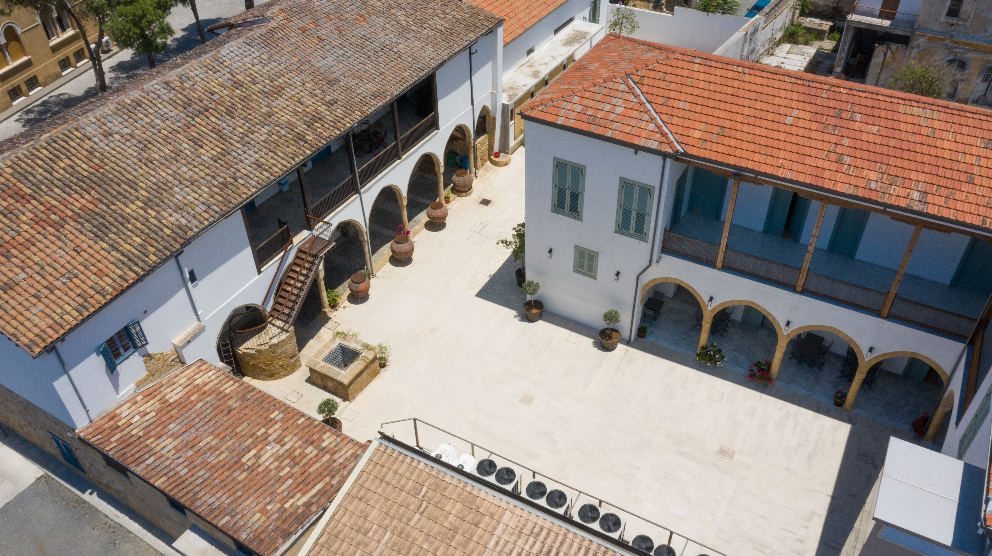
Θεολογική Σχολή Εκκλησίας Κύπρου
Η Θ.Σ.Ε.Κ. είναι Ιδιωτική Σχολή Τριτοβάθμιας Εκπαίδευσης που ιδρύθηκε το 2015. Λειτουργεί ως μη κερδοσκοπικός φιλανθρωπικός οργανισμός και με την ηθική και οικονομική υποστήριξη της Εκκλησίας της Κύπρου. Η Θ.Σ.Ε.Κ. προσφέρει το μοναδικό στην Κύπρο αναγνωρισμένο και αξιολογημένο-πιστοποιημένο, τετραετές Πρόγραμμα Σπουδών στη Θεολογία. Από τον Σεπτέμβριο του 2019 η Θ.Σ.Ε.Κ. προσφέρει Μεταπτυχιακό Πρόγραμμα Σπουδών “Εφαρμογές Ψυχολογίας και Συμβουλευτικής στην Κοινότητα”.
Αποστολή-Όραμα: Η Θ.Σ.Ε.Κ. στόχο έχει να μορφώνει ανθρώπους, οι οποίοι θα μπορούν να υπηρετήσουν την εκκλησιαστική, πνευματική, κοινωνική, πολιτιστική, εκπαιδευτική και επιστημονική αποστολή της Εκκλησίας στον σύγχρονο κόσμο, και να εξυπηρετούν τη διακονία της Εκκλησίας εν γένει τόσο σε τοπικό όσο και σε διορθόδοξο, διαχριστιανικό, διαθρησκειακό και διαπολιτισμικό επίπεδο.

Slide 7
Θεολογική Σχολή Εκκλησίας Κύπρου & Οικολογία
Η ευαισθητοποίηση της Θ.Σ.Ε.Κ. σε θέματα περιβάλλοντος κατά κύριο λόγο ενεργοποιήθηκε μετά από επίσκεψη του Διευθυντή της ΘΣΕΚ στη Διάσκεψη της Χάλκης ΙΙΙ, που πραγματοποιήθηκε στην Κων/λη το 2019. Μετά την ανατροφοδότηση του Διευθυντή για τα πεπραγμένα του συνεδρίου λήφθηκε απόφαση από την Ακαδημαϊκή Επιτροπή της Σχολής να ενσωματωθούν στο ΠΠΣ κάποια θέματα/κείμενα που δύνανται να συμβάλουν στην ανάπτυξη της οικολογικής συνείδησης των φοιτητών.
Η Σχολή έχει δεσμευτεί με τον Χάρτη Εrasmus+ (2021-27) ότι όλες οι δράσεις της στο πλαίσιο του Προγράμματος Erasmus+ θα είναι όσο το δυνατόν πιο «πράσινες». Κατά συνέπεια, η υιοθέτηση πράσινης πολιτικής σε πολλαπλά επίπεδα αποτελεί πλέον σημαντική παράμετρο και μέριμνα της Σχολής.

Slide 8
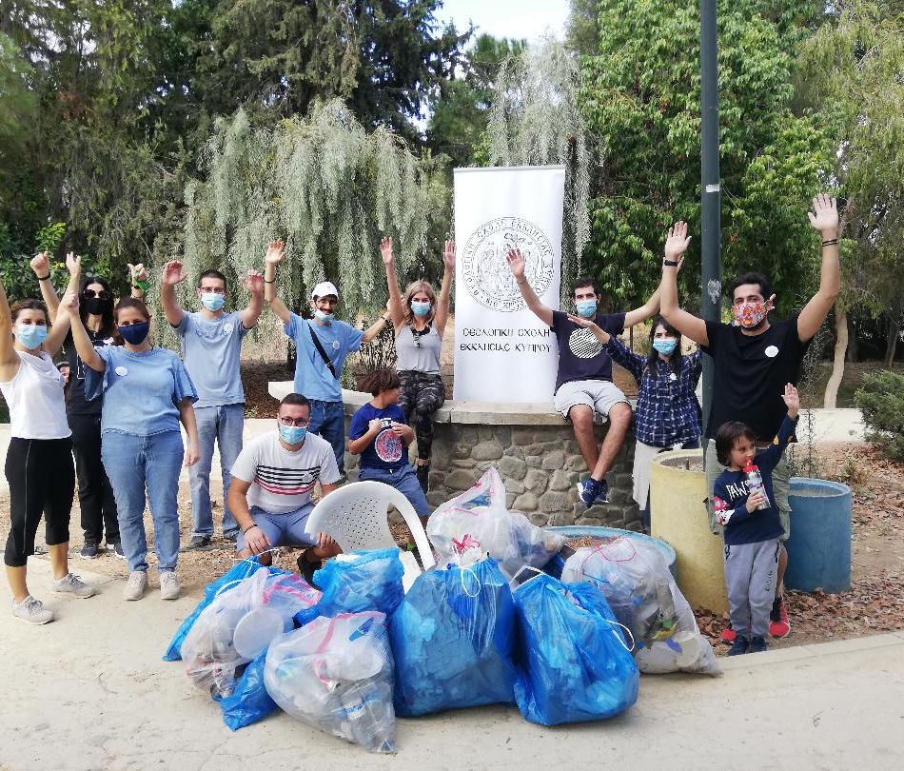
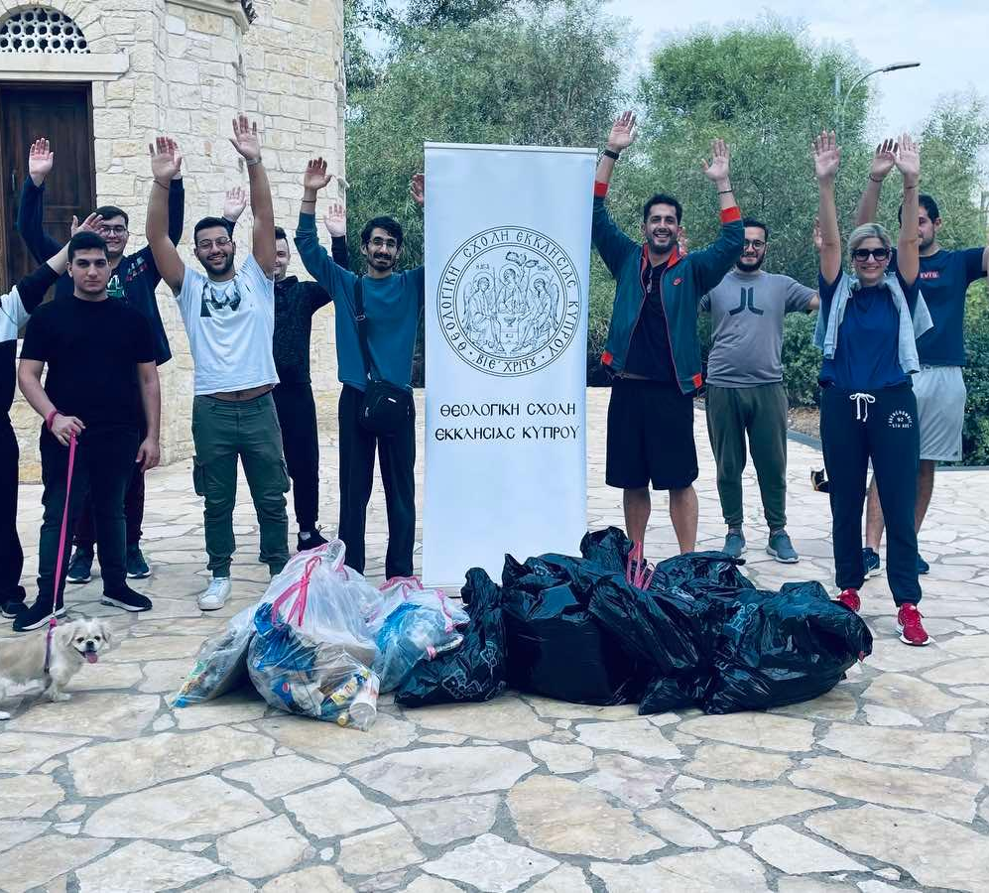
Η ΘΣΕΚ. ενθαρρύνει τη συμμετοχή φοιτητών της σε δράσεις σχετικές με το περιβάλλον, όπως είναι η ετήσια εκστρατεία καθαρισμού Let’s Do It Cyprus στην οποία ομάδα φοιτητών έλαβε μέρος κατά το 2020 και 2021.
Γενικότερα, η Σχολή προτίθεται να προβεί στο εγγύς μέλλον σε περαιτέρω ενέργειες που στόχο έχουν να την καταστήσουν πιο «πράσινη» και φιλική προς το περιβάλλον.

Slide 9
Δρ Μαρία Παύλου
2018: Χορηγία ύψους 1800 ευρώ από τις Πολιτιστικές Υπηρεσίες του Υπουργείου Παιδείας και Πολιτισμού Kύπρου στο πλαίσιο του Προγράμματος «Πολιτισμός» για τη διοργάνωση ποιητικής εκδήλωσης με θέμα το περιβάλλον και τη φιλοτέχνηση του Κέντρου Περιβαλλοντικής Εκπαίδευσης Σαλαμιούς στο πλαίσιο του έργου «Σαλαμιού - Ένα ποιητικό χωριό». Η εκδήλωση έγινε σε συνεργασία με το Κοινοτικό Συμβούλιο Σαλαμιούς, τον Σύνδεσμο Αποδήμων Σαλαμιούς και το Κέντρο Περιβαλλοντικής Εκπαίδευσης Σαλαμιούς.
Στο πλαίσιο της εν λόγω δράσης προκηρύχθηκε και ο 1ος Παγκύπριος Διαγωνισμός Ποίησης Σαλαμιούς με θέμα τη Φύση και το Περιβάλλον. Η κριτική επιτροπή του διαγωνισμού αποτελείτο από την πολυβραβευμένη ποιήτρια Ντίνα Κατσούρη, τον ποιητή Αντώνη Πιλλά και τον Δρα Χριστόδουλο Αργυρού.
H φιλοτέχνηση του Περιβαλλοντικού Κέντρου με τοιχογραφίες έγινε από μαθητές του Νικολαϊδείου Γυμνασίου Πάφου και νήπια του Νηπιαγωγείου Κονιών Πάφου.

Slide 10
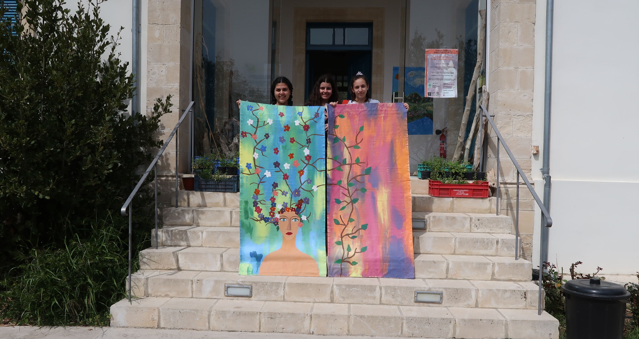
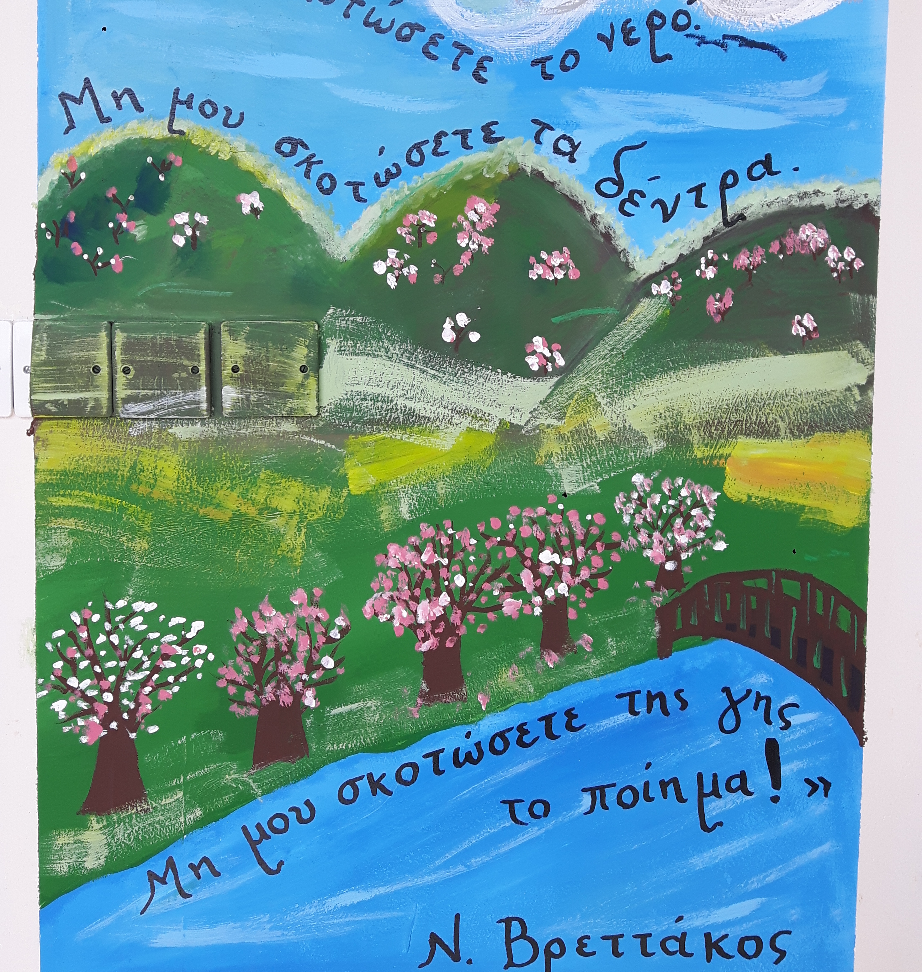
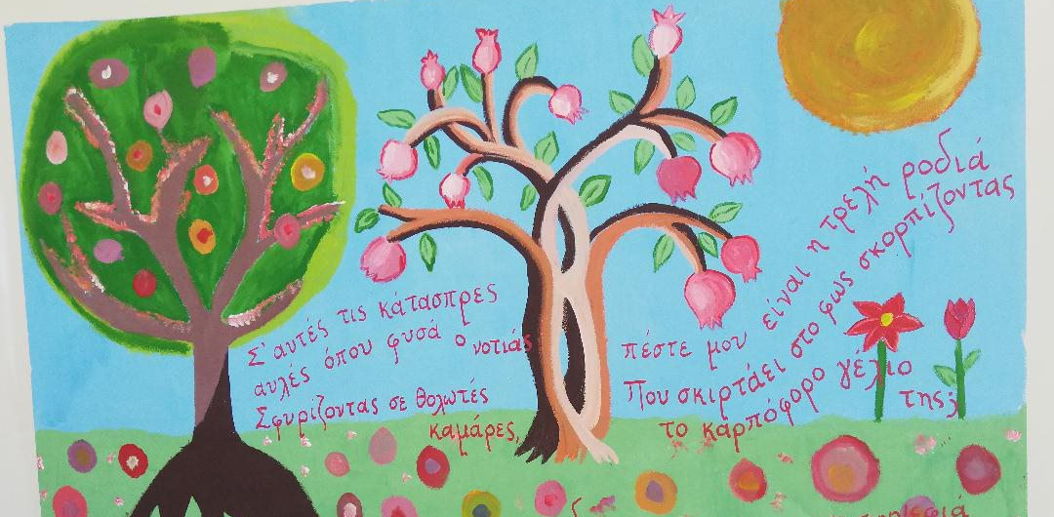
Η Περσεφόνη, εμπνευσμένη από το ποίημα «Ο Εφιάλτης της Περσεφόνης» του Ν. Γκάτσου
Φιλοτέχνηση του Περιβαλλοντικού Κέντρου Σαλαμιούς (2018) από μαθητές του Νικολαϊδείου Γυμνασίου Πάφου

Slide 11
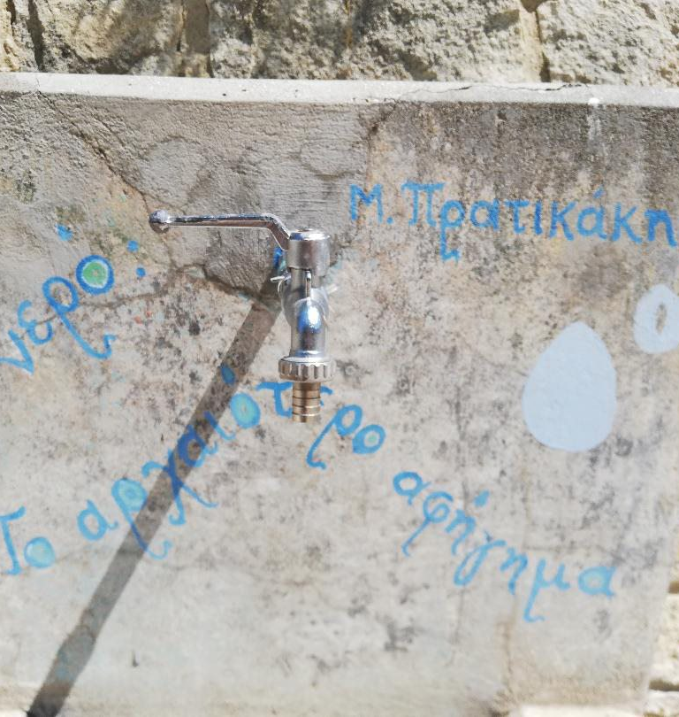
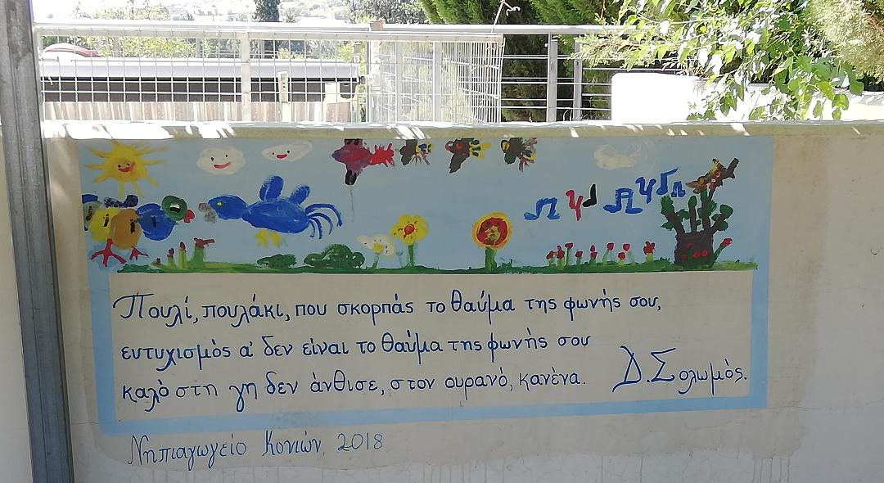
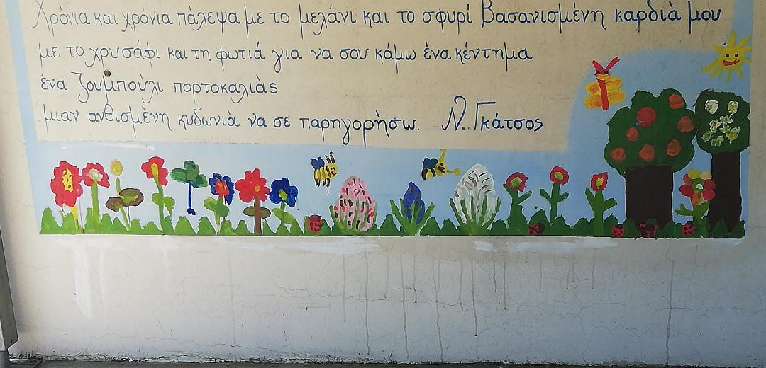
Φιλοτέχνηση του Περιβαλλοντικού Κέντρου Σαλαμιούς (2018) από μαθητές του Νικολαϊδείου Γυμνασίου Πάφου και του Νηπιαγωγείου Κονιών Πάφου

Slide 12
Ποιήματα Παφίων ποιητών με θέματα σχετικά με το περιβάλλον που αναρτήθηκαν εντός του Περιβαλλοντικού Κέντρου Σαλαμιούς

Slide 13
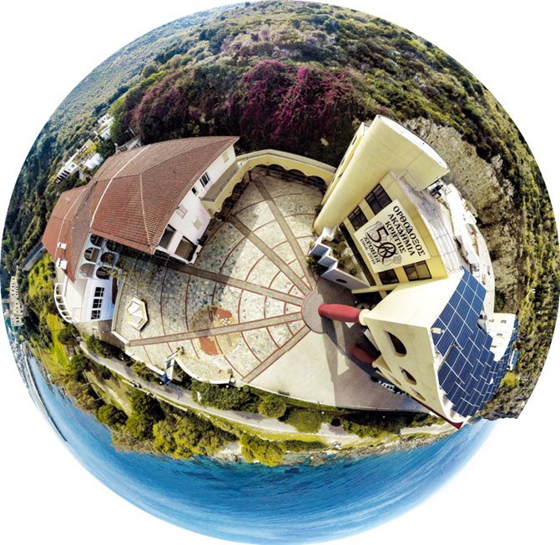
Ορθόδοξος Ακαδημία Κρήτης
Η Ορθόδοξος Ακαδημία Κρήτης (ΟΑΚ), λειτουργεί ως ένα ανοιχτό εργαστήρι διαλόγου της Εκκλησίας με τη διανόηση και την κοινωνία.
Πάγια επιδίωξη της ΟΑΚ αποτελεί η συνεργασία και η σύμπραξη με άλλους φορείς και η από κοινού συζήτηση, με πνεύμα σεβασμού στην ετερότητα του καθενός, των μεγάλων προβλημάτων της εποχής.
H OAK είναι μέλος της Ευρωπαϊκής Ακαδημίας Θρησκευτικών Επιστημών (EuARe), του Συνδέσμου των Ακαδημιών της Ευρώπης (OIKOS EUROPE), ενώ έχει υπογράψει Μνημόνιο Συνεργασίας με Πανεπιστήμια και Ερευνητικά Κέντρα (Ιερά Θεολογική Σχολή της Χάλκης, Ίδρυμα Τεχνολογίας και Έρευνας, Μουσείο Φυσικής Ιστορίας του Πανεπιστημίου Κρήτης, Πολυτεχνείο Κρήτης, Πανεπιστήμιο Ιωαννίνων).

Slide 14

Ορθόδοξος Ακαδημία Κρήτης

Slide 15
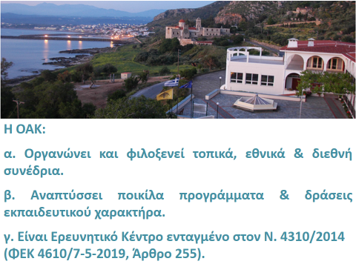
Ορθόδοξος Ακαδημία Κρήτης

Slide 16
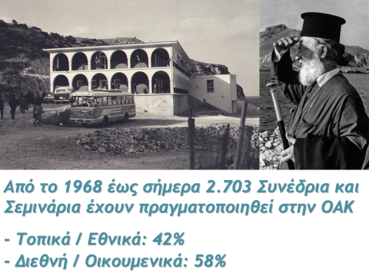
Ορθόδοξος Ακαδημία Κρήτης

Slide 17
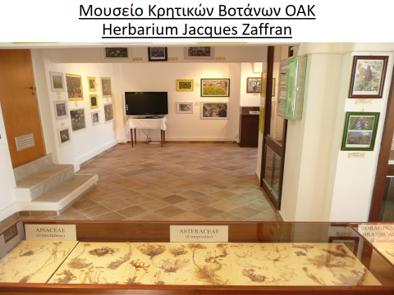
Ορθόδοξος Ακαδημία Κρήτης

Slide 18
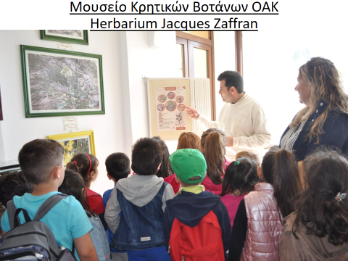
Ορθόδοξος Ακαδημία Κρήτης

Slide 19

Γενική Περιγραφή Έργου
Προάγοντας Καθόλα Πράσινα Περιβάλλοντα
Αdvancing Utterly Green Environments (AUGE)

Slide 20
Στόχοι Έργου
Ενημέρωση και ευαισθητοποίηση των μαθητών για ζητήματα που αφορούν το περιβάλλον γενικά, την κλιματική αλλαγή, και τις ήπιες μορφές ενέργειας με έμφαση στην αειφόρο ορθολογική διαχείριση πόρων.
Καλλιέργεια της θεολογικής συνείδησης των μαθητών μέσω της παρουσίασης του κόσμου ως δημιουργήματος/δώρου του Θεού.
Παροχή ευκαιριών στους μαθητές ώστε να:
εκφράσουν προβληματισμούς γύρω από τα πιο πάνω ζητήματα με εναλλακτικούς τρόπους, όπως μέσω της μουσικής.
να αφήσουν το πράσινο αποτύπωμά τους στην κοινωνία και να συμμετάσχουν ενεργά στα κοινά μέσω της δημιουργίας animated βίντεο ευαισθητοποίησης, βοτανικού κήπου για τα άτομα τρίτης ηλικίας, αλλά και χειροποίητων κατασκευών για αποστολή σε ενοίκους γηροκομείων στην Κύπρο.

Slide 21
Στόχοι Έργου
Δημιουργία ιστοσελίδας στην οποία εκτός από πληροφορίες γύρω από οικολογικά ζητήματα, οι μαθητές θα έχουν την ευκαιρία να επιχειρήσουν ποικίλες ασκήσεις οικολογικού περιεχομένου
Ενημέρωση, επιμόρφωση και ευαισθητοποίηση των εκπαιδευτικών γύρω από το ζήτημα της Οικολογικής Θεολογίας και επιμόρφωσή τους σε ζητήματα που αφορούν την εξοικονόμηση ενέργειας αλλά και την αξιοποίηση της δημιουργικής επαναχρησιμοποίησης (Upcycling) στις σχολικές μονάδες.
Διάχυση των πορισμάτων του έργου, ούτως ώστε να επωφεληθούν όχι μόνο οι συμμετέχοντες αλλά και το ευρύ κοινό.

Slide 22
Ομάδες-Στόχος του Έργου
Μαθητές Δημοτικής και Μέσης Εκπαίδευσης
Εκπαιδευτικοί και Διευθυντές Σχολικών Μονάδων
Ευρύ κοινό

Slide 23
Καινοτομία Έργου
Η βασική καινοτομία του Έργου AUGE έγκειται:
Στoυς ποικίλους τρόπους με τους οποίους επιχειρεί να εντάξει δράσεις και βιωματικά εργαστήρια με περιβαλλοντική στόχευση σε ένα ευρύτερο και πιο καθολικό πλαίσιο, το οποίο συμβάλλει παράλληλα στην ανάπτυξη των οριζόντιων δεξιοτήτων των συμμετεχόντων (συνεργασία, δημιουργικότητα, κριτική σκέψη) αλλά και της ενσυναίσθησης και της ενεργού πολιτότητας (δημιουργία βοτανόκηπου και κατασκευών με υλικά από τη φύση για άτομα της τρίτης ηλικίας, δημιουργία ταινιών animation με άξονα την Ανταρκτική, δημιουργία ηχοϊστορίας).
Στη δημιουργία πρωτότυπου εκπαιδευτικού υλικού με στόχευση το περιβάλλον (σταυρόλεξα, κρυπτόλεξα, ασκήσεις αντιστοίχισης, “αρχαία” ζώα και φυτά, αρχαία μυθολογία και περιβάλλον).

Slide 24
Παραδοτέα / Δράσεις Έργου
Ανοικτές συναντήσεις επί τη ενάρξει και λήξει του Έργου
Δημιουργία ιστοσελίδας με πληροφορίες για το πρόγραμμα, τις δράσεις του και πρωτότυπο εκπαιδευτικό υλικό.
Δημιουργία πρωτότυπου εκπαιδευτικού υλικού με στόχευση το περιβάλλον (ασκήσεις σχεδιασμένες με βάση τις αρχές της παιχνιδοποίησης, αρχαία ζώα και φυτά, περιβάλλον και αρχαία ελληνική μυθολογία).
Βιωματικά/Εικαστικά/Μουσικά-Εργαστήρια
Δράσεις με κοινωνική στόχευση
Ημερίδα στην Κύπρο και στην Κρήτη αντιστοίχως
Επισκέψεις μελών της ΘΣΕΚ στην ΟΑΚ και αντιστρόφως
Βίντεο για τις δράσεις του έργου / Διάχυση αποτελεσμάτων

Slide 25
Επισκέψεις σε Θ.Σ.Ε.Κ. & Ο.Α.Κ

Slide 26
Συνάντησεις για την έναρξη και λήξη του ‘Εργου

Slide 27
Βιωματικά και δημιουργικά εργαστήρια & άλλες δράσεις

Slide 28
Δράση 1: «Ας φτιάξουμε έναν βοτανόκηπο αγάπης για τους ηλικιωμένους μας»
Στόχος: Να γνωρίσουν οι μαθητές κάποια βασικά βότανα και ιδιότητες των βοτάνων και να φτιάξουν τον κήπο του Πολυδύναμου
Κέντρου Λευκωσίας (στο οποίο φιλοξενούνται κατά τις πρωινές ώρες άτομα της τρίτης ηλικίας) φυτεύοντας βότανα, αρωματικά φυτά και λουλούδια.
Διάρκεια: 2 ώρες 23 Μαΐου 2022
Χώρος: Πολυδύναμο Κέντρο Λευκωσίας
Oμάδα-στόχος: Μαθητές Δημοτικής Εκπαίδευσης (Ε´ & Στ´ τάξη Δημοτικού Σχολείου Περνέρα) και Άτομα Τρίτης Ηλικίας
Aριθμός συμμετεχόντων: 27 μαθητές & 5 εκπαιδευτικοί / 20 ηλικιωμένοι
Συντονισμός: Δρ Μαρία Παύλου

Slide 29
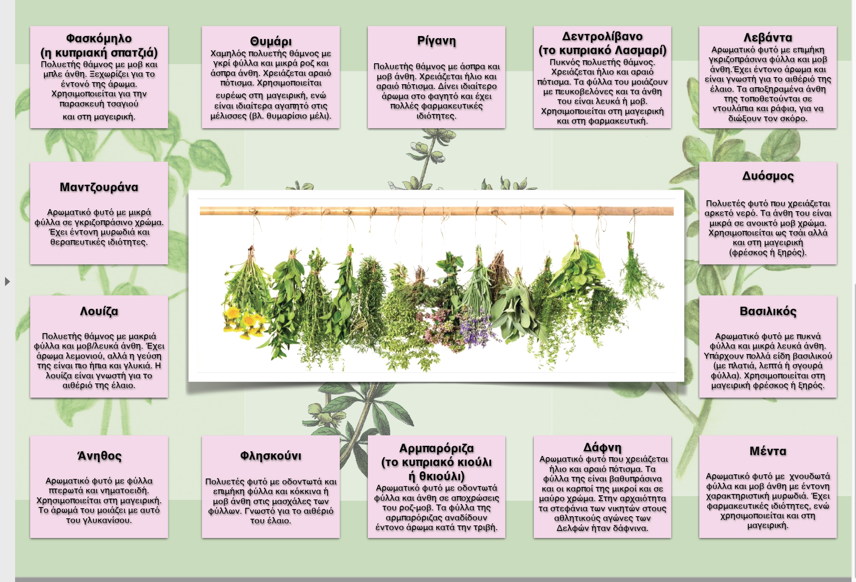
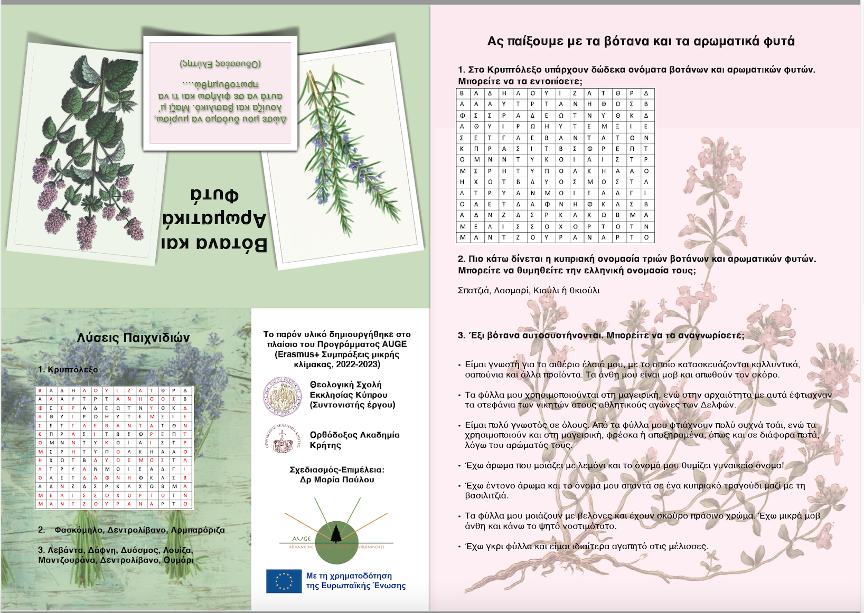
Υλικό που διανεμήθηκε στους μαθητές

Slide 30
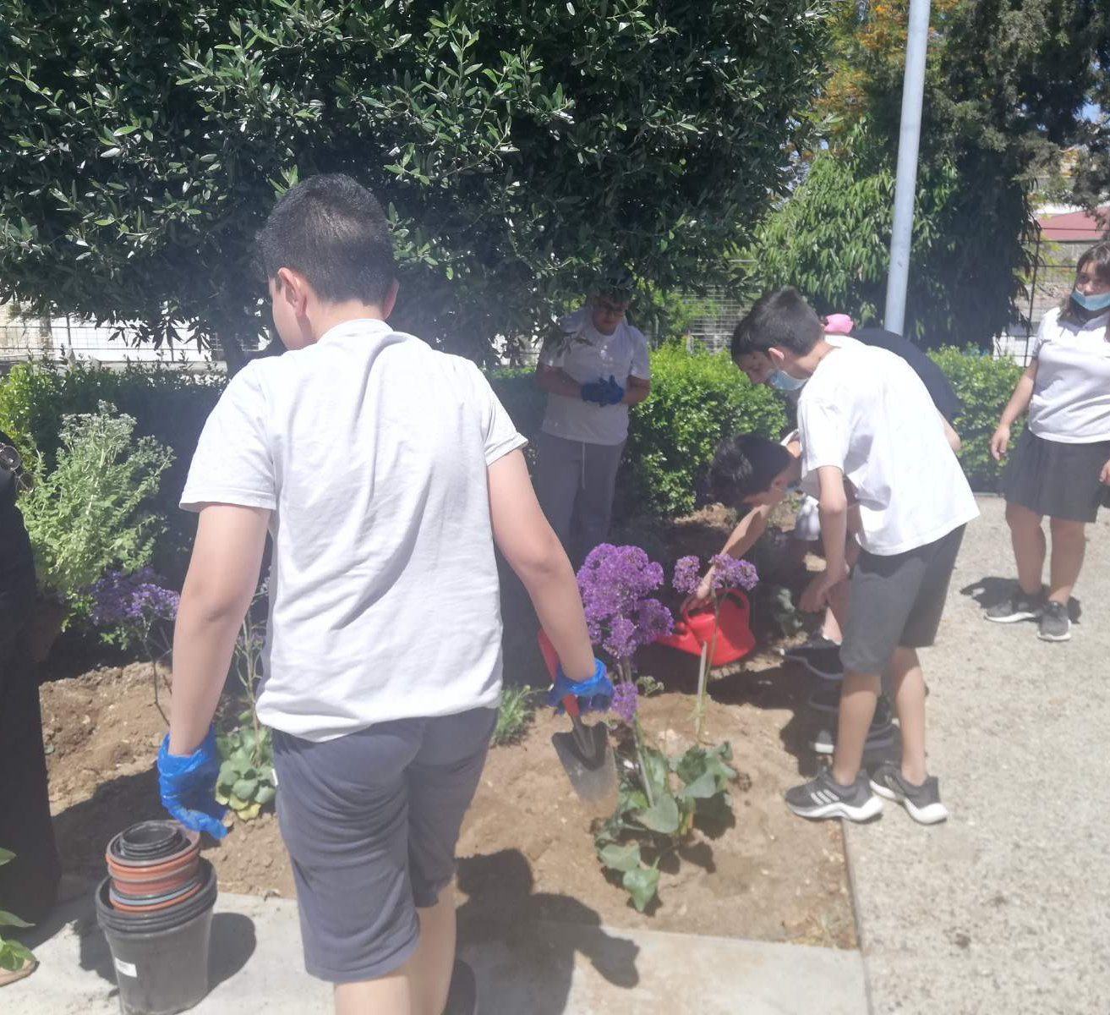
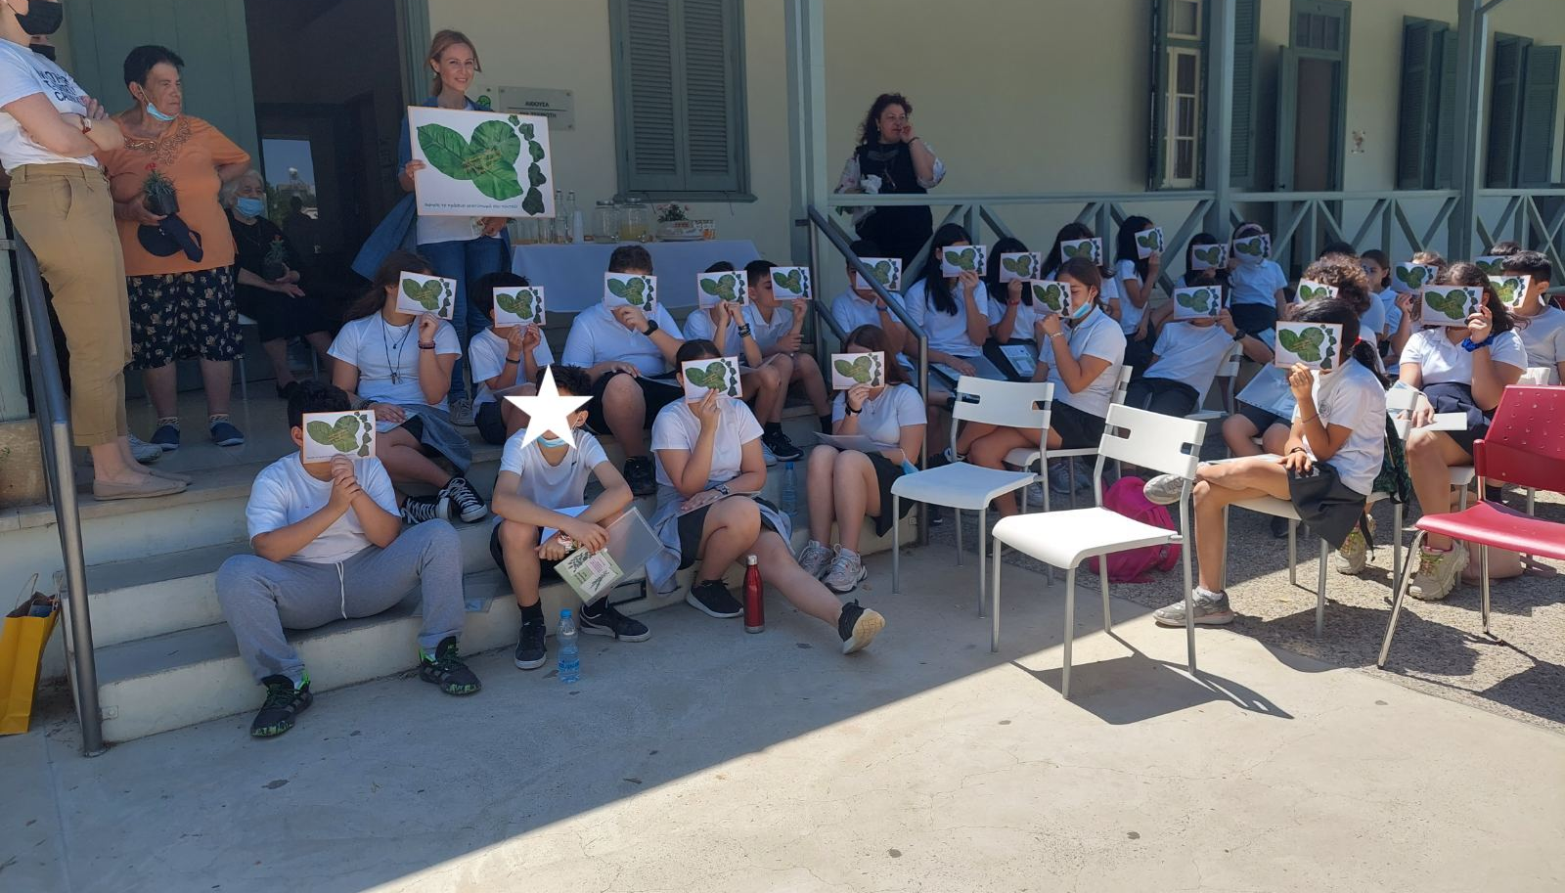
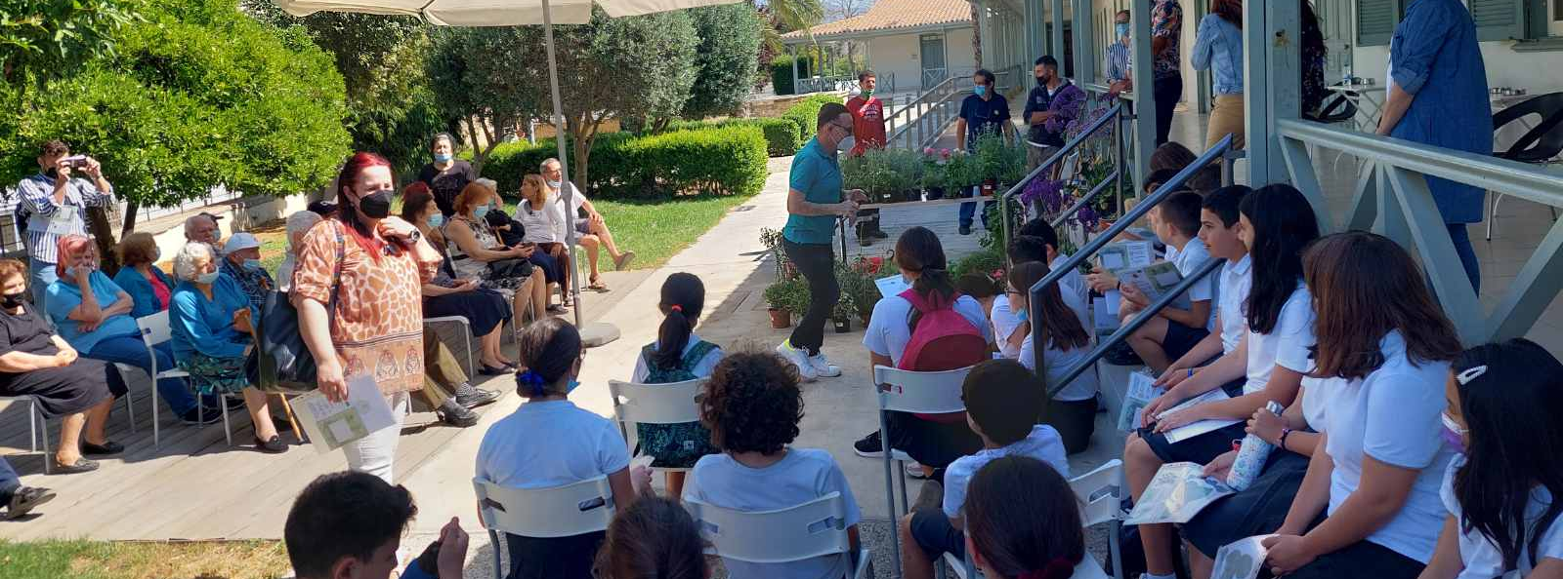

Slide 31
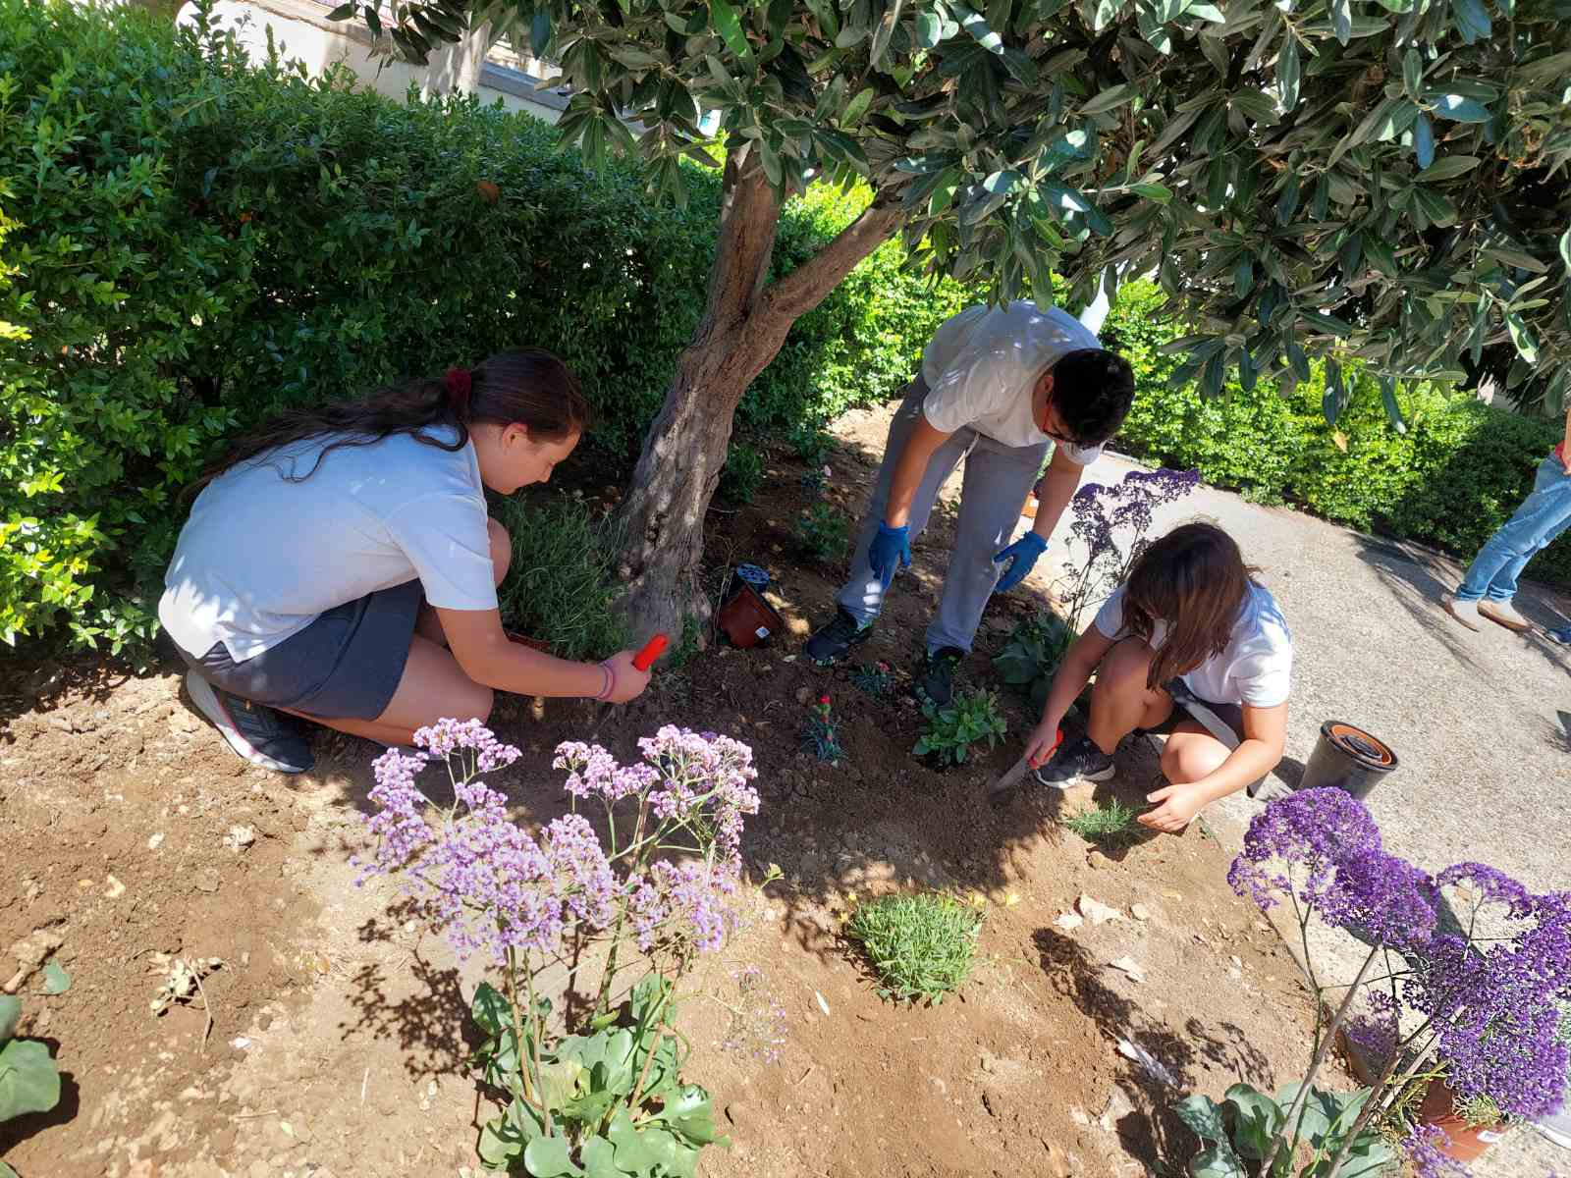
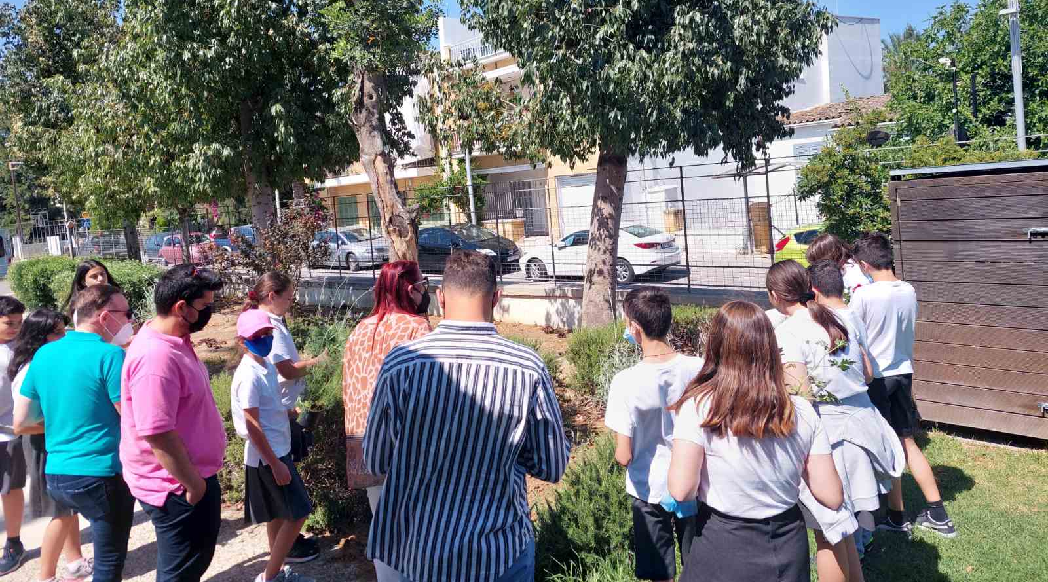
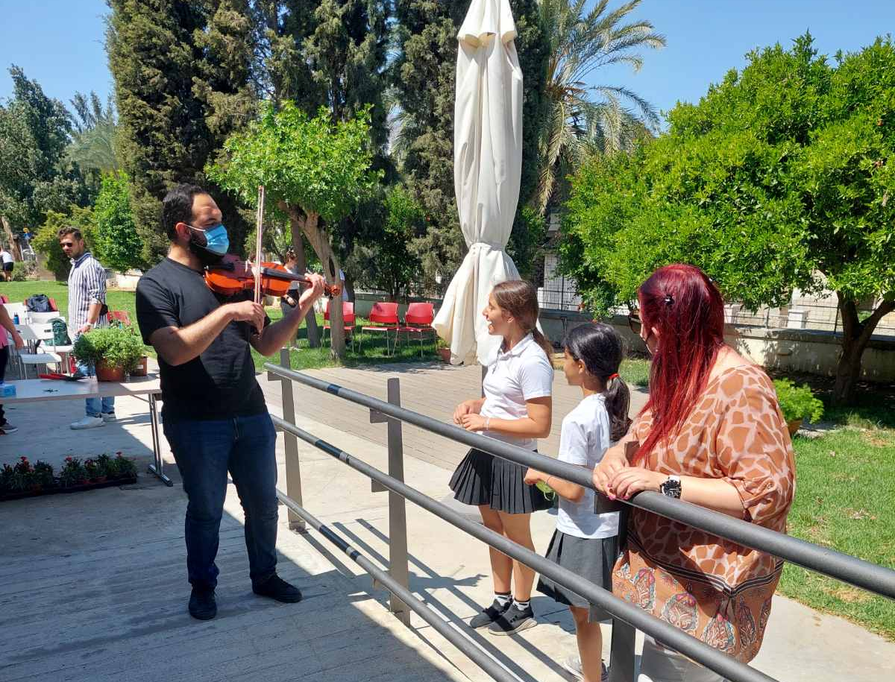

Slide 32
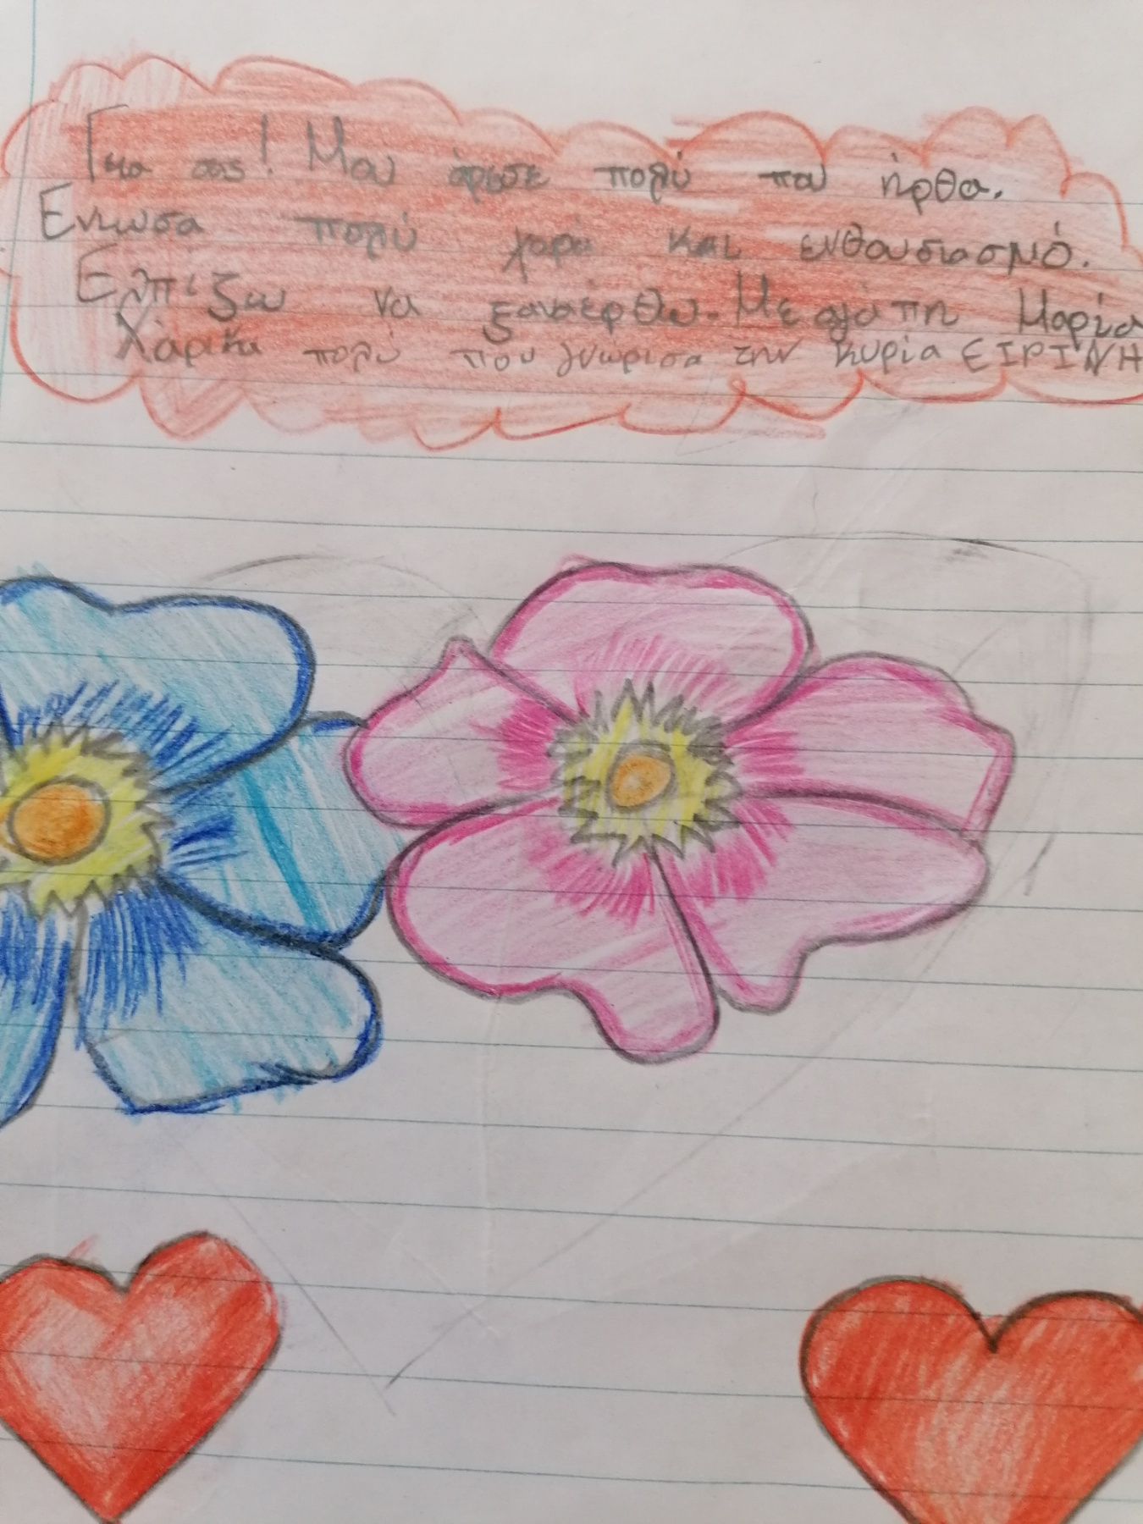
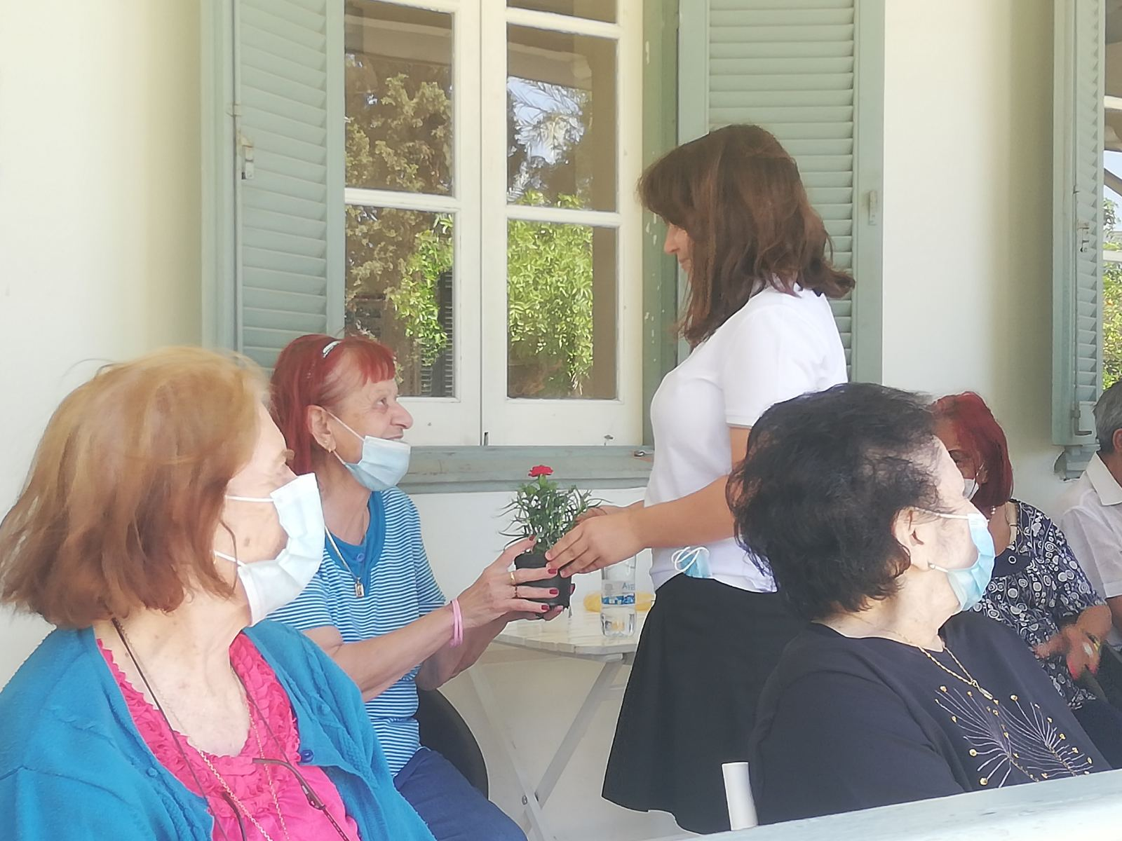

Slide 33
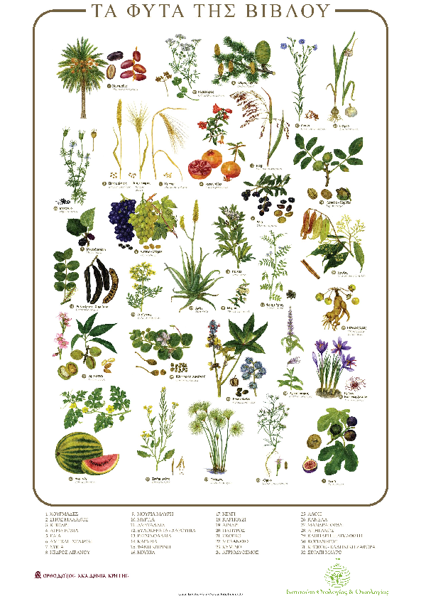
Δράση 2: Ας μάθουμε για τα βότανα της Βίβλου κι ας φτιάξουμε έναν βοτανόκηπο
Στόχος: Να γνωρίσουν οι μαθητές κάποια βασικά βότανα της Βίβλου και να φτιάξουν έναν βοτανόκηπο στην αυλή της Θ.Σ.Ε.Κ., ενισχύοντας έτσι τα αισθήματα σεβασμού τους προς την Κτίση.
Διάρκεια: 1.5 ώρα
Χώρος: Θ.Σ.Ε.Κ.
Oμάδα-στόχος: Mαθητές Δημοτικού – Γυμνασίου
Aριθμός συμμετεχόντων: 10-12
Συντονιστής/Διδάσκων: Αντώνης Καλογεράκης & Μαρία Παύλου

Slide 34
Περιγραφή: Το Εργαστήριο θα κάνει μια γενική εισαγωγή στα βότανα, με ειδικές αναφορές στα βότανα της Βίβλου. Έπειτα οι συμμετέχοντες θα φτιάξουν έναν μικρό βοτανικό κήπο στο προαύλιο της Θεολογικής Σχολής.
Προσδοκώμενα αποτελέσματα: Μετά το πέρας του εργαστηρίου οι συμμετέχοντες αναμένεται ότι θα έχουν μάθει κάποιες πληροφορίες σχετικά με σημαντικά βότανα, ότι θα έχουν γνωρίσει κάποια από τα βότανα της Βίβλου και ότι θα είναι σε θέση να αναγνωρίζουν τα βότανα που θα φυτέψουν στον βοτανικό κήπο που θα φτιάξουν.

Slide 35
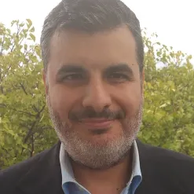
Βιογραφικό σημείωμα διδάσκοντος
Αριστούχος διπλωματούχος Μηχανικός Περιβάλλοντος του Πολυτεχνείου Κρήτης με μεταπτυχιακό δίπλωμα ειδίκευσης, λαμβάνοντας υποτροφία από το University of Calgary του Καναδά και υποψήφιος διδάκτορας με υποστροφία, στο Lancaster University της Αγγλίας. Η επαγγελματική του εμπειρία περιλαμβάνει καθήκοντα ερευνητή επί σειρά ετών σε επιστημονικά προγράμματα, στον τομέα του περιβάλλοντος, τόσο της Ευρωπαϊκής Ένωσης, όσο και της Βορείου Αμερικής. Είναι Υπεύθυνος του Ινστιτούτου Θεολογίας και Οικολογίας, το οποίο είναι Παράρτημα της Ορθοδόξου Ακαδημίας Κρήτης. Εργασίες του έχουν δημοσιευθεί σε επιστημονικά περιοδικά και σε πρακτικά διεθνών συνεδρίων. Είναι κριτής επιστημονικών άρθρων με συμμετοχή σε διεθνείς οργανισμούς, αναπτύσσει Εργαστήρια STEM, οργανώνει διεθνή και εθνικά Συνέδρια.

Slide 36
Δράση 3: Δύο Διαδραστικά-Bιωματικά Εργαστήρια Aνακύκλωσης Χαρτιού με εισαγωγή στις Ήπιες Μορφές Ενέργειας και έμφαση στην Αειφόρο Ορθολογική Διαχείριση Πόρων
Στόχοι εργαστηρίου: Το Εργαστήριο στοχεύει στο να μάθουν οι νέοι μαθητές τη σημασία και την αξία της ανακύκλωσης, συμμετέχοντας οι ίδιοι σε όλα τα στάδια της διαδικασίας, αναλύοντας τις βασικές αρχές της αειφορίας.
Διάρκεια: 3 ώρες (εντός Ιουλίου)
Χώρος: Θ.Σ.Ε.Κ. Και Ιερά Μητρόπολη Πάφου
Oμάδα-στόχος: Μαθητές Δημοτικού – Α´ Γυμνασίου
Aριθμός συμμετεχόντων: 12-15
Συντονιστής/Διδάσκων: Αντώνης Καλογεράκης

Slide 37
Περιγραφή: Το Εργαστήριο βασίζεται στο γεγονός ότι η ανακύκλωση ακολουθεί τα βήματα του κύκλου της ζωής. Σκοπός του Εργαστηρίου είναι οι μαθητές να μάθουν να μην καταναλώνουν άσκοπα πολύτιμους φυσικούς πόρους, αλλά να συμμετέχουν στη διαδικασία της ανακύκλωσης στην πράξη, καλλιεργώντας με αυτό τον τρόπο την οικολογική τους συνείδηση. Κατά τη δράση αυτή, τα παιδιά, έχοντας ως πρώτη ύλη χαρτιά που δεν χρειάζονται, παρακολουθούν τα βήματα της παραγωγής χαρτοπολτού με απλό και κατανοητό τρόπο, παρασκευάζοντας το δικό τους ανακυκλωμένο χαρτόνι.
Προσδοκώμενα αποτελέσματα: Μετά το πέρας του Εργαστηρίου οι συμμετέχοντες αναμένεται να είναι πιο ευαισθητοποιημένοι σε θέματα ανακύκλωσης και προστασίας του περιβάλλοντος, αντιλαμβανόμενοι με βιωματικό τρόπο την αξία και ενός απλού κομματιού χαρτιού για τη ζωής στον πλανήτη.

Slide 38
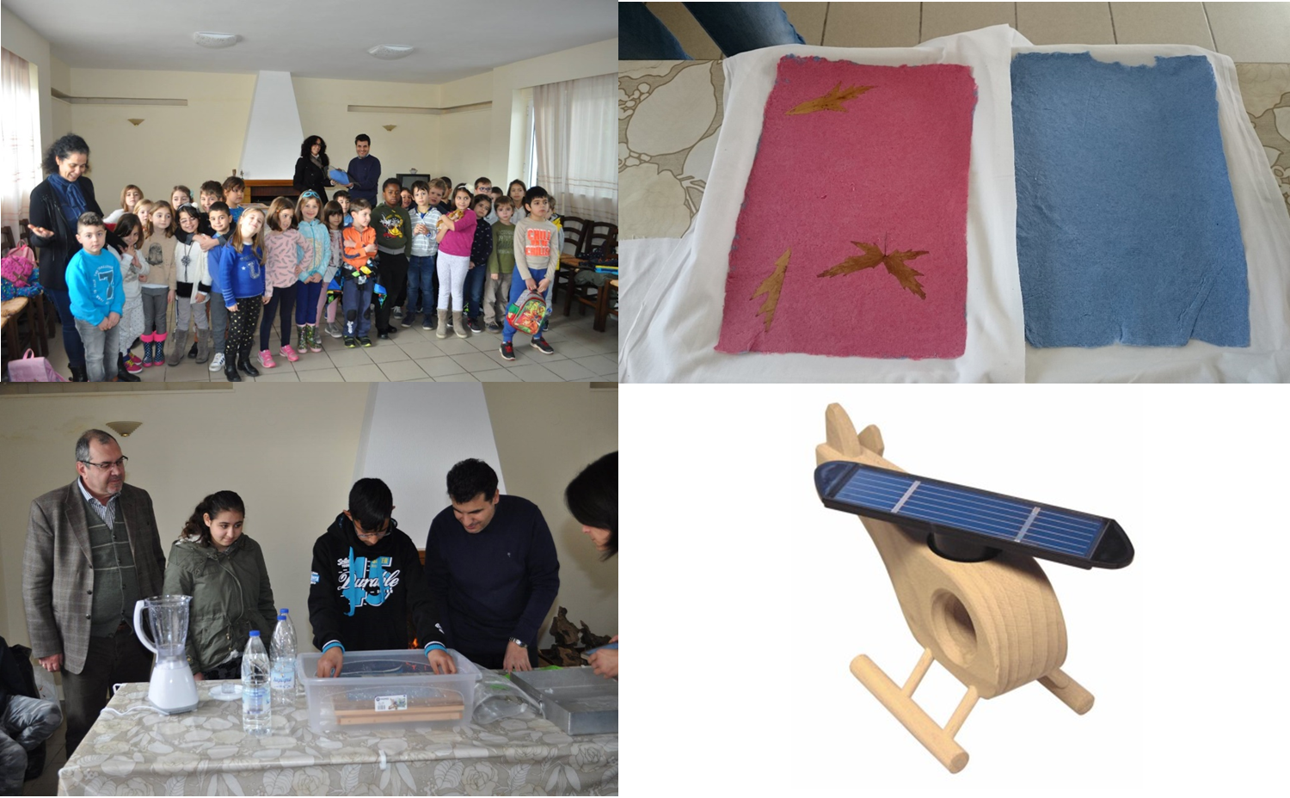

Slide 39
Δράση 4: Δύο Διαδραστικά-Bιωματικά Εργαστήρια με θέμα την Κλιματική Αλλαγή και Ήπιες Μορφές Ενέργειας με έμφαση στην Αειφόρο Ορθολογική Διαχείριση Πόρων
Στόχοι εργαστηρίου: Το Εργαστήριο στοχεύει να ευαισθητοποιήσει τους μαθητές στα θέματα της κλιματικής κρίσης και να τους βοηθήσει να βρουν οι ίδιοι λύσεις, μέσω καλών πρακτικών, εισάγοντάς τους σε έννοιες όπως η ενεργειακή δημοκρατία και η συμμετοχικότητα.
Διάρκεια: 3 ώρες (εντός Ιουλίου)
Χώρος: Θ.Σ.Ε.Κ. και Ιερά Μητρόπολη Πάφου
Oμάδα-στόχος: Μαθητές Γυμνασίου- Λυκείου
Aριθμός συμμετεχόντων: 12-15
Συντονιστής/Διδάσκων: Αντώνης Καλογεράκης

Slide 40
Περιγραφή: Παρουσίαση που περιλαμβάνει ανάλυση ακραίων καιρικών φαινομένων, εξήγηση μέσα από συζήτηση του φαινομένου της υπερθέρμανσης του πλανήτη με παράλληλο εντοπισμό των βασικών πηγών ρύπανσης. Αναζήτηση από κοινού με τους μαθητές καλών πρακτικών, εστιάζοντας σε: ενεργειακές κοινότητες, ενεργειακά αυτόνομα νησιά με χρήση ανανεώσιμων πηγών ενέργειας, πιλοτικά προγράμματα αξιοποίησης βιομάζας, υγεία & θρησκεία, γαστρονομία – διατροφή, φύση και νέες τεχνολογίες.
Προσδοκώμενα αποτελέσματα: Μετά το πέρας του εργαστηρίου οι συμμετέχοντες αναμένεται να έχουν καλύτερη γνώση σε θέματα βασικών αρχών της περιβαλλοντικής επιστήμης αλλά και της σημασίας της συνεργασίας σε επίπεδο κοινωνίας.

Slide 41
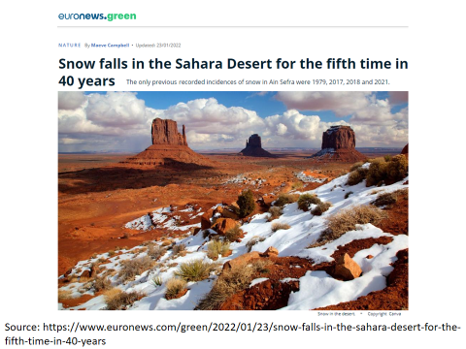

Slide 42
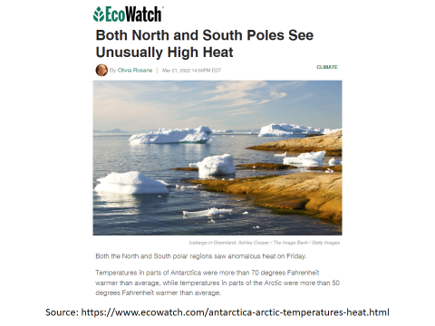

Slide 43
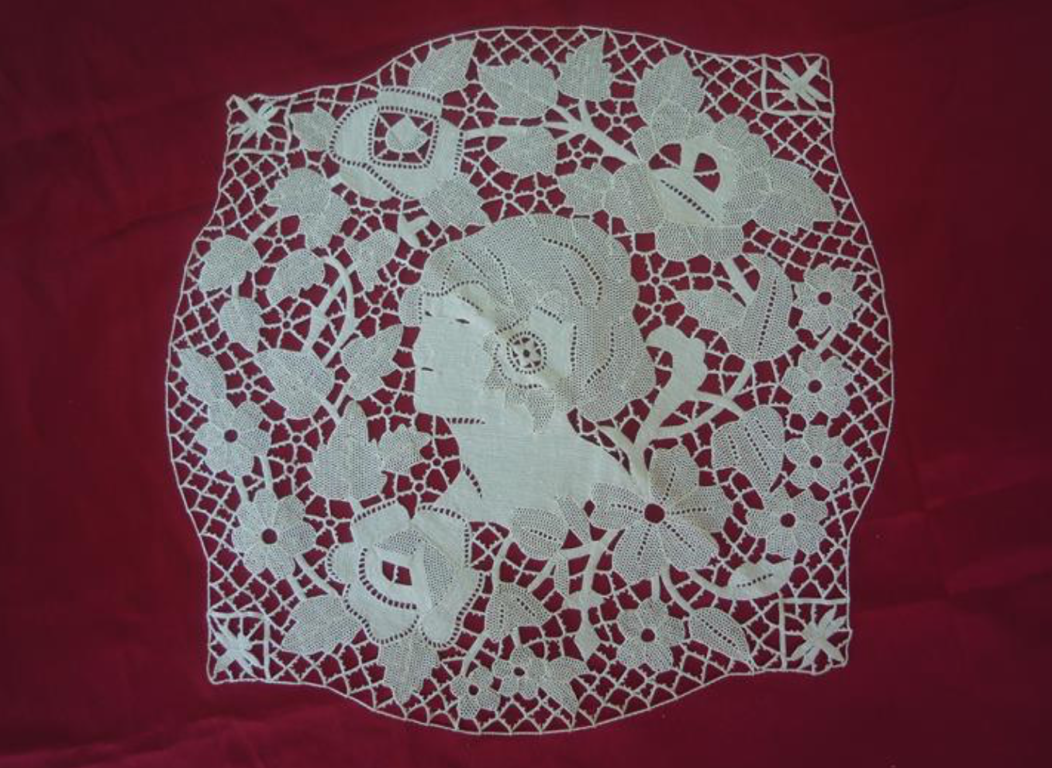
Δράση 5: Εικαστικό Εργαστήριο
Γνωρίζοντας τις «ρίζες» μας: Η Αθηενίτικη Ολόπλουμη Δαντέλα ως μέσο γνώσης και ανάπτυξης διαγενεακών και περιβαλλοντικών σχέσεων
Στόχος: Να γνωρίσουν οι μαθητές την αθηενίτικη δαντέλα και να κατασκευάσουν σχετικές χειροτεχνίες με υλικά από τη φύση, με σκοπό να τις αποστείλουν στους ενοίκους της Κλεανθείου Στέγης Ηλικιωμένων στην Αθηένου.
Διάρκεια: 3-4 ώρες
Χώρος: Θ.Σ.Ε.Κ
Ομάδα στόχος: 7 με 12 ετών, συνοδευόμενα από έναν ενήλικα/κηδεμόνα
Αριθμός συμμετεχόντων: 15
Διδάσκουσα/Εμψυχώτρια: Δρ Τερέζα Μαρκίδου

Slide 44
Στόχος του εικαστικού εργαστηρίου είναι η ανάπτυξη των διαγενεακών σχέσεων μέσα από δύο εικαστικές πρακτικές που αφορούν τόσο την περιβαλλοντική βιωσιμότητα όσο και την προώθηση της πολιτισμικής κληρονομιάς της Αθηένου, στην οποία βρίσκεται και η Κλεάνθειος Κοινοτική Στέγη Ηλικιωμένων.
Τα παιδιά που θα συμμετάσχουν θα έχουν την ευκαιρία να μάθουν και να εμπνευστούν από τη δαντέλα «βενίς» ή «πιττωτή» και την αθηενίτικη ολόπλουμη δαντέλα.
Αφού μελετήσουν τα χαρακτηριστικά της αθηενίτικης δαντέλας μέσα από πηγές, τα παιδιά θα κληθούν να μαζέψουν τα ίδια στοιχεία από τη φύση και θα δημιουργήσουν τα δικά τους μοτίβα, τα οποία αργότερα θα μετατρέψουν σε χαρακτικά ή/ και μονοτυπίες σε πολυστερίνη ή λινόλεουμ.
Τα χαρακτικά θα τυπωθούν σε υφασμάτινες τσάντες, ξύλινη επιφάνεια (η οποία μπορεί αργότερα να μετατραπεί σε τραπέζι για να κάθονται οι ηλικιωμένοι) καθώς και γλάστρες με φυτά τα οποία θα δοθούν στην Κλεάνθειο Στέγη Ηλικιωμένων ως δώρα από τα παιδιά, για να τα διατηρήσουν και να τα προσέχουν.
Θα ακολουθήσει διαδικτυακή συνάντηση, όπου τα παιδιά θα συναντήσουν τους παππούδες και γιαγιάδες που πήραν τα δώρα, με στόχο τη διάδραση και τον διάλογο.

Slide 45
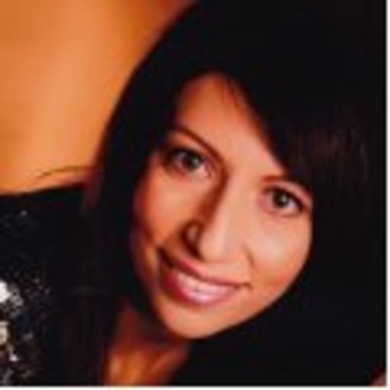
Βιογραφικό σημείωμα συντονίστριας/εμψυχώτριας
BA στα Παιδαγωγικά, Πανεπιστήμιο Κύπρου
PhD στις Εικαστικές Τέχνες στην Εκπαίδευση, UCL Institute of Education), Ηνωμένο Βασίλειο.
2012- παρόν: Eκπαιδευτικός και ειδική παιδαγωγός Εικαστικών Τεχνών σε δημόσια σχολεία της Κύπρου.
Επιστημονική Συνεργάτις στο Τμήμα Τεχνών της Σχολής Ανθρωπιστικών και Κοινωνικών Επιστημών και Επιστημών της Αγωγής του Ευρωπαϊκού Πανεπιστημίου Κύπρου.
Διδάσκει μαθήματα που αφορούν στις Ιστορικές Διαστάσεις των Τεχνών στην Εκπαίδευση, στη Διαπολιτισμική Εκπαίδευση, Σύγχρονα Θέματα Τέχνης και στις Εκπαιδευτικές Προεκτάσεις των Εικαστικών Τεχνών. Τα ειδικά της ερευνητικά ενδιαφέροντα αφορούν στη διδακτική μεθοδολογία των εικαστικών τεχνών στο σχολική εκπαίδευση, στις κοινωνικο-πολιτισμικές διαστάσεις του παιδικού ιχνογραφήματος, στην ερευνητική αξιοποίηση αρχείων, στη διαπολιτισμική εκπαίδευση διαμέσου των τεχνών, στην διαχείριση της διαφορετικότητας και την ανάπτυξη ενσυναίσθησης μέσα από εικαστικές παρεμβάσεις, και στο ρόλο των καλλιτεχνών στην εκπαίδευση.

Slide 46
Δράση 6: Μουσικό Εργαστήριο -
“Αφουγκράσου τη φύση”
Στόχος: Εξ αφορμής των όσων θα μάθουν τα παιδιά στο διαδραστικό-βιωματικό εργαστήριο για την ανακύκλωση του χαρτιού, στο πλαίσιο του μουσικού εργαστηρίου θα φτιάξουν μια ηχοϊστορία, βάσει συγκεκριμένου πρωτότυπου σεναρίου που θα τους δοθεί, χρησιμοποιώντας μουσικά όργανα και σπόρους για τη δημιουργία διαφόρων ήχων.
Διάρκεια: 3 ώρες
Χώρος: Θ.Σ.Ε.Κ
Ομάδα στόχος: 7 με 12 ετών
Αριθμός συμμετεχόντων: 15
Εμψυχωτής/Μουσική Επιμέλεια: Γιώργος Καλλονάς
Σενάριο/Συντονισμός: Δρ Μαρία Παύλου

Slide 47
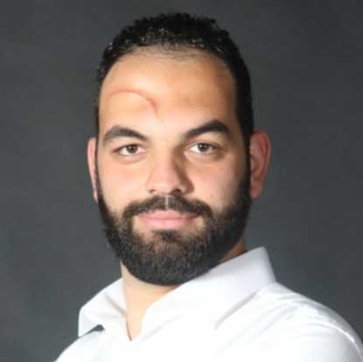
Βιογραφικό σημείωμα διδάσκοντος/εμψυχωτή
Ο Γεώργιος Καλλονάς γεννήθηκε στη Λευκωσία το 1997. Αποφοίτησε από το Μουσικό Σχολείο Λευκωσίας το 2015. Σπούδασε Μουσική (Bachelor of Music) στο Ευρωπαϊκό Πανεπιστήμιο Κύπρου με κύριο όργανο «Κλασσικό Τραγούδι» (2015-2019). Από το 2019 μέχρι σήμερα είναι φοιτητής στο Προπτυχιακό Πρόγραμμα Θεολογίας της Θεολογικής Σχολής Εκκλησίας Κύπρου. Παράλληλα εργάζεται στο Μουσικό Εργαστήρι “A Piacere” ως δάσκαλος βιολιού και φλάουτου, ενώ συνεργάζεται και με διάφορα Νηπιαγωγεία και Ωδεία της Επαρχίας Λευκωσίας.

Slide 48
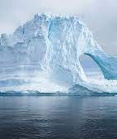
Δράση 7: Εργαστήριο Animation – Ταξίδι στην Ανταρκτική
Διάρκεια: 16 ώρες
Χώρος: Kimonos Art Center, Πάφος
Χρόνος: Ιούλιος - Σεπτέμβριος
Ομάδα στόχος: Παιδιά από 12 μέχρι 17 χρονών
Αριθμός συμμετεχόντων: 10

Slide 49
Περιγραφή: Το Εργαστήριο Αnimation θα διευθύνουν από κοινού ο Χαράλαμπος Μαργαρίτης και ο Alexandre Gautier, Γάλλος εικαστικός και animator ο οποίος τα τέσσερα τελευταία χρόνια επισκέφθηκε κατ' επανάληψη την Ανταρκτική εργαζόμενος στη συντήρηση των υποδομών της Γαλλικής επιστημονικής βάσης. Στο πλαίσιο του εργαστηρίου θα παρουσιαστεί πλούσιο οπτικό υλικό από φωτογραφίες και σχέδια που έκανε ο Gautier κατά την πολύμηνη παραμονή του στην Ανταρκτική. Μέσα από συζήτηση των δύο διδασκόντων με τους συμμετέχοντες σχετικά με το περιβάλλον της ηπείρου, τις επιστημονικές ανακαλύψεις που γίνονται εκεί και τις επιπτώσεις που έχει η κλιματική αλλαγή, θα προκύψουν ιδέες για μικρές ιστορίες, οι οποίες θα αναπτυχθούν σε μορφή σεναρίου για τη δημιουργία μιας μικρής ανθολογίας ταινιών, η οποία θα αναρτηθεί στην ιστοσελίδα του έργου ΑUGE.

Slide 50
Στόχοι Εργαστηρίου
Το Eργαστήριο στοχεύει:
α) στην ευαισθητοποίηση των συμμετεχόντων γύρω από το ζήτημα της κλιματικής αλλαγής και της καταστροφής του περιβάλλοντος με έμφαση στην Ανταρκτική
β) στην εξοικείωση των συμμετεχόντων με τις τεχνικές του animation. Οι συμμετέχοντες θα ακολουθήσουν τη διαδικασία παραγωγής μια ταινίας μικρού μήκους animation σε όλα της τα στάδια, από τη σύλληψη της αρχικής ιδέας, την οργάνωσή της σε σενάριο και στόρυμπορντ, τα γυρίσματα και την ολοκλήρωσή της με το μοντάζ και την προσθήκη ήχου. Οι συμμετέχοντες θα μυηθούν στις τεχνικές χειροποίητου animation με την τεχνική των αποκομμάτων (cut out). Θα μάθουν πώς λειτουργεί ένα στούντιο animation, πώς χρησιμοποιείται μια κάμερα για τη φωτογράφιση των αντικειμένων της ταινίας και πώς η διαδικασία υποβοηθείται με τη χρήση υπολογιστή και αντίστοιχων προγραμμάτων.
.

Slide 51
Προσδοκώμενα αποτελέσματα
Μετά το πέρας του εργαστηρίου οι συμμετέχοντες αναμένεται:
α) να έχουν ευαισθητοποιηθεί και συνειδητοποιήσει σε μεγαλύτερο βαθμό τις συνέπειες της κλιματικής αλλαγής και πώς αυτές επηρεάζουν κυρίως την Ανταρκτική
β) να έχουν εξοικειωθεί με τη διαδικασία προετοιμασίας, παραγωγής και μετα-παραγωγής μιας ταινίας animation. Θα μπορούν να αντιληφθούν ποιες είναι οι συνθήκες υπό τις οποίες δημιουργείται η εντύπωση της κίνησης σε αντικείμενα στο πλαίσιο της κατασκευής μιας ταινίας και θα έχουν μια γενική ιδέα για την ψηφιακή της επεξεργασία ώστε να καταλήξει στην τελική της μορφή.
.

Slide 52
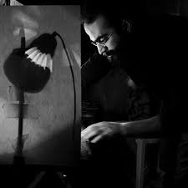
Βιογραφικό σημείωμα Χαράλαμπου Μαργαρίτη
Απόφοιτος της Ανωτάτης Σχολής Καλών Τεχνών του Παρισιού (2012).
Το έργο του επικεντρώνεται στο animation, τη χαρακτική, το σχέδιο, τη ζωγραφική και τα κόμικς. Το 2010 μελέτησε τις παραδοσιακές τεχνικές αγιογραφίας με τον ιερομόναχο Παΐσιο Αγραπίδη στο κελί τον Αγίων Αρχαγγέλων στις Καρυές του Αγίου Όρους, για τρεις μήνες. Ζει και εργάζεται στην Πάφο της Κύπρου όπου, το 2015 συν-ίδρυσε το Κέντρο Τεχνών Κίμωνος. Διδάσκει τεχνικές animation, σχέδιο, χαρακτική και κόμικς εκεί. Από το 2019 διδάσκει animation στο Τμήμα Πολυμέσων και Γραφικών Τεχνών του Τεχνολογικού Πανεπιστημίου Κύπρου. Το 2017 συμμετείχε σε διάφορα έργα της Πολιτιστικής Πρωτεύουσας της Ευρώπης ΠΑΦΟΣ2017. Από το 2017 διευθύνει το διεθνές φεστιβάλ animation με τίτλο The Animattikon Project, το οποίο ιδρύθηκε στο πλαίσιο της Πολιτιστικής Πρωτεύουσας της Ευρώπης ΠΑΦΟΣ2017, και το οποίο λαμβάνει χώρα ετήσια στην Πάφο, σε παραγωγή του Κέντρου Τεχνών Κίμωνος. Οι ταινίες του έχουν επιλεγεί σε διάφορα διεθνή φεστιβάλ και έχει συμμετάσχει ως μέλος κριτικής επιτροπής στο Διεθνές Φεστιβάλ Κινουμένων Σχεδίων Animasyros και στο Viborg Animation Festival. Από το 2018 είναι ο πρέσβης των Ευρωπαϊκών Βραβείων Animation στην Κύπρο.

Slide 53
Βιογραφικό σημείωμα Αlexandre Gautier
O Alexandre Gautier είναι απόφοιτος της Ανώτατης Σχολής Καλών Τεχνών του Παρισιού. Με το τέλος των σπουδών του απομακρύνεται από τον χώρο της τέχνης και ασχολείται με την ξυλουργική. Το 2018 υποβάλλει αίτηση σε μια ανοικτή πρόσκληση από την επιστημονική αποστολή στην Ανταρκτική, που ζητά εργάτες για τη συντήρηση των υποδομών της Γαλλικής βάσης Paul-Emile Victor. Τον Οκτώβριο του 2018 πραγματοποιεί το πρώτο τετράμηνο ταξίδι του στην Ανταρκτική, το οποίο θα επαναλάβει για τα επόμενα τρία χρόνια. Τον Μάρτιο του 2022 επιστρέφει από το τελευταίο του ταξίδι στη λευκή ήπειρο. Από τότε, εργάζεται μεταξύ Κύπρου και Γαλλίας ως εικαστικός και animator.

Slide 54
Ιστοσελίδα Προγράμματος

Slide 55
Δομή Ιστοσελίδας
Γενική περιγραφή και στοχοθεσία του Έργου AUGE
Δράσεις (με φωτογραφικό υλικό και σχετικά βίντεο)
Εκπαιδευτικό υλικό ποικίλης μορφής (αρχαίοι Μύθοι σχετικά με το περιβάλλον, αρχαία ζώα και φυτά, ασκήσεις σχεδιασμένες με την αρχή της παιχνιδοποίησης)
Συγκέντρωση ψηφιακών πηγών σχετικών με το περιβάλλον για τη Δημοτική και Μέση Εκπαίδευση.

Slide 56
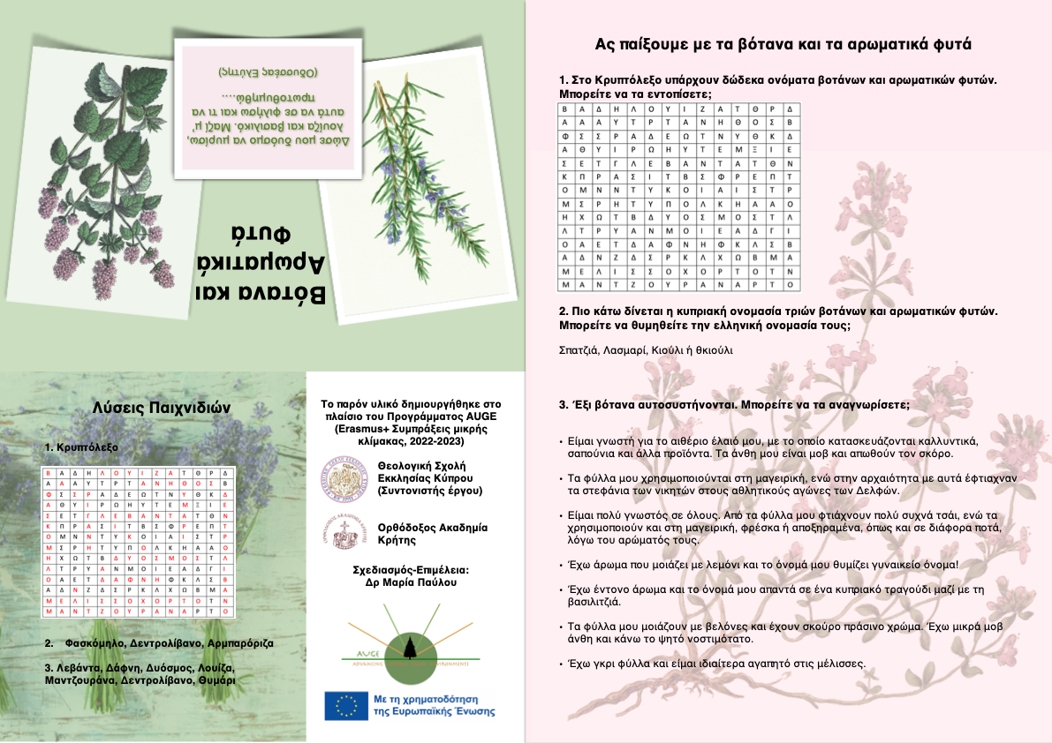
Εκπαιδευτικό υλικό / Διαδραστικές ασκήσεις

Slide 57
Διοργάνωση Ημερίδας σε Θ.Σ.Ε.Κ. & Ο.Α.Κ

Slide 58
Διοργάνωση 2 Ημερίδων
Διοργάνωση Ημερίδας στη ΘΣΕΚ
Διοργάνωση Ημερίδας στην ΟΑΚ
Ομάδες-στόχος: Μαθητές, Καθηγητές, Διευθυντές Δημοτικής και
Μέσης Εκπαίδευσης
Στόχοι:
Παρουσίαση Πρακτικοί τρόποι εξοικονόμησης ενέργειας στις σχολικές μονάδες
Η χρήση της δημιουργικής επαναχρησιμοποίησης στη σχολική εκπαίδευση (Upcycling)
Οικολογική τέχνη
Οικολογική Θεολογία

Slide 59
Ευχαριστούμε για την προσοχή σας!
Για περισσότερες πληροφορίες για το Έργο AUGE ή για δήλωση ενδιαφέροντος για τις δράσεις μας, μπορείτε να επικοινωνείτε στο m.pavlou@theo.ac.cy
Εκεί που φύτρωνε φλισκούνι κι άγρια μέντα
κι έβγαζε η γη το πρώτο της κυκλάμινο
τώρα χωριάτες παζαρεύουν τα τσιμέντα
και τα πουλιά πέφτουν νεκρά στην υψικάμινο.
(Ν. Γκάτσος, Ο Εφιάλτης της Περσεφόνης)

